Slide 1
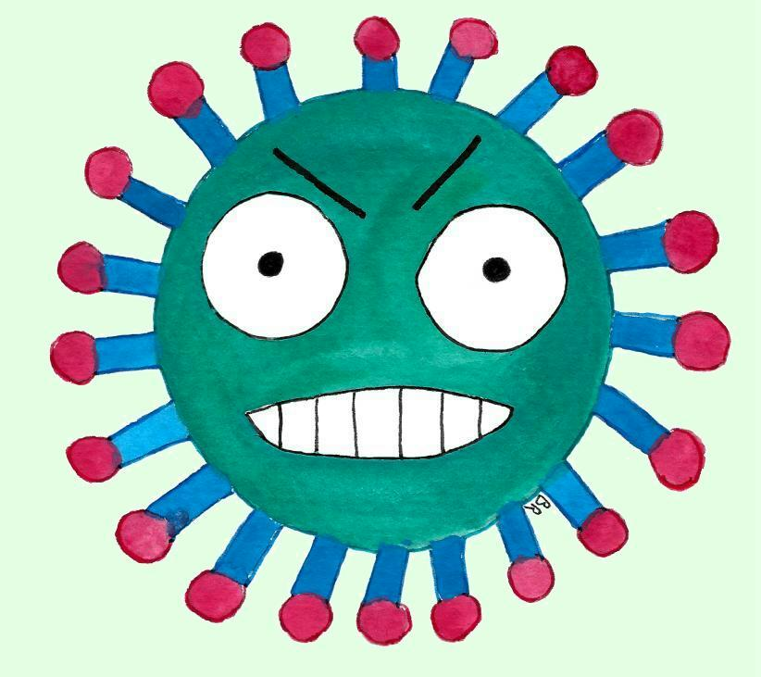
Decálogo de medidas preventivas básicas frente a COVID-19 en centros educativos IES ZAIDIN VERGELES

Slide 2
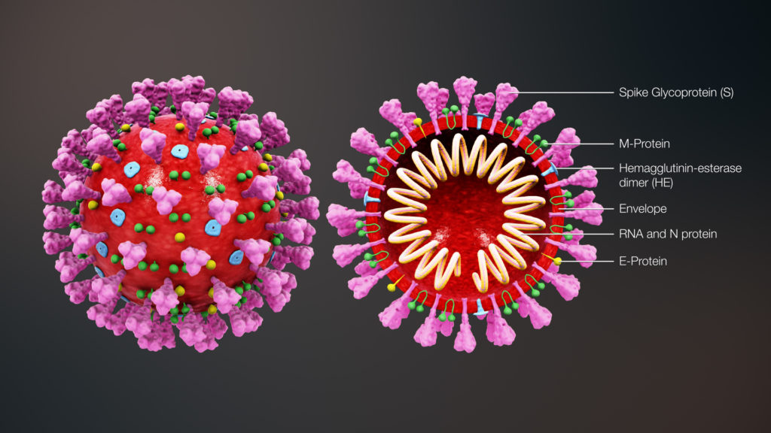
¿Qué es el coronavirus SARS-CoV-2?
Se llama SARS-CoV-2, porque:
“SARS” porque puede producir un “Síndrome Respiratorio Agudo Grave” (siglas en inglés: Severe Acute Respiratory Syndrome, SARS).
“CoV” porque es un coronavirus.
“2” porque ya existió un virus parecido en 2002-2003 que producía también SARS.

Slide 3
¿Qué es el coronavirus SARS-CoV-2?

Slide 4
¿Cómo distinguirlo?

Slide 5
¿Cómo se transmite el coronavirus SARS-CoV-2?
Por respirar gotitas microscópicas expulsadas por una persona infectada: Por ello es importante:
Usar mascarilla.
Guardar las distancias.
Ventilar aulas y otras estancias con aire exterior.( mínimo 15min/h)
Por tocar objetos contaminados con el virus y luego tocarnos la cara. Por ello es importante:
Lavar las manos a menudo.
No dar la mano ni abrazos.
No tocarnos la cara, sobre todo ojos, nariz ni boca.
Limpiar y desinfectar objetos.
No compartir ninguna cosa con nadie (recuerda, cualquier persona puede tener el virus y no tener síntomas).
Las personas infectadas que no tienen síntomas (asintomáticas) también pueden transmitir el virus.

Slide 6
También puede transmitirse por saliva. Por ello es importante:
No compartir cualquier tipo de comidas y bebidas.
No dar besos.
También podría transmitirse por vía aérea (similar a la primera, pero con gotitas todavía más pequeñas, los famosos aerosoles).
Por ello es importante:
Ventilar aulas y otras estancias con aire exterior.
Usar mascarilla.

Slide 7
Medidas para evitar transmisiones.
Recuerda que existen asintomáticos y cualquiera puede ser transmisor de la enfermedad, incluso tu mismo. Es importante seguir las indicaciones y protocolos. En líneas generales son:
Mantener una buena higiene y hábitos de prevención: lavado frecuentes de manos y gel hidroalcohólico, desinfección del material y espacios utilizados…
Limitar contactos: Flujos de movimiento, intentar ir a la derecha en los pasillos y en una fila, no juntarte con gente sin mascarilla. Ir al baño asignado

Slide 8
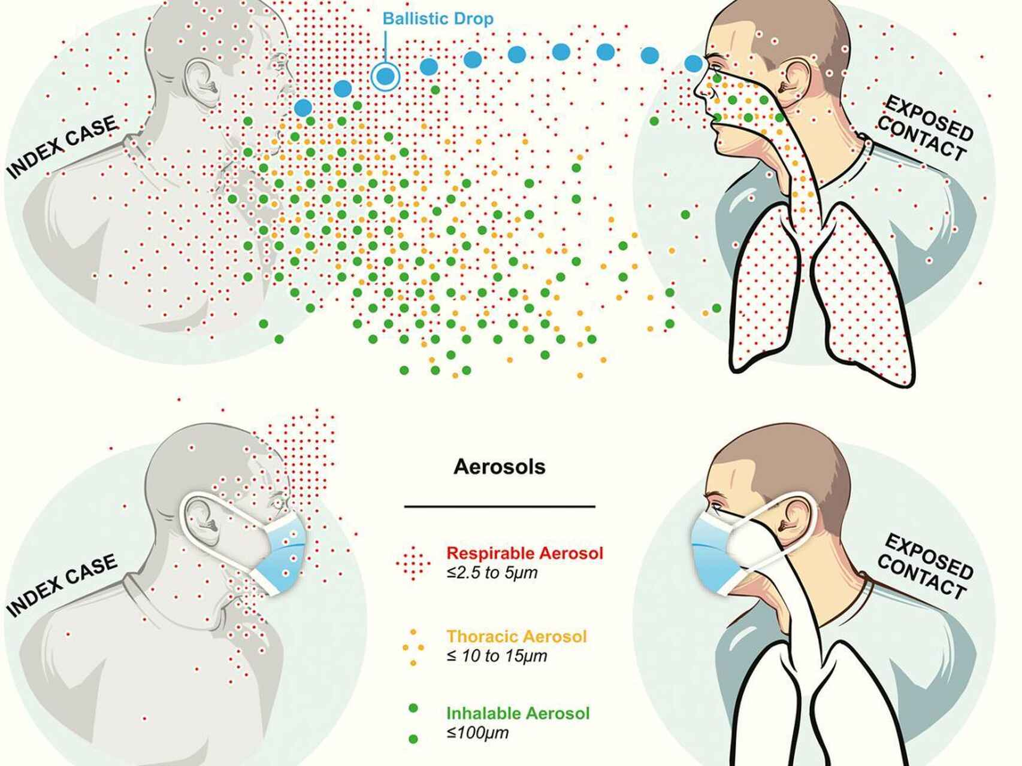
1. Usar mascarilla.
La mascarilla limita la salida de gotículas respiratorias.
Estas gotículas y aerosoles pueden contener el virus si la persona está infectada. Las gotículas al caer también infectan las superficies.
Si se usa mascarilla, se limita mucho la propagación del virus.
Pero cuidado no todas valen el ministerio tiene una guía de los tipos y como usarla.

Slide 9
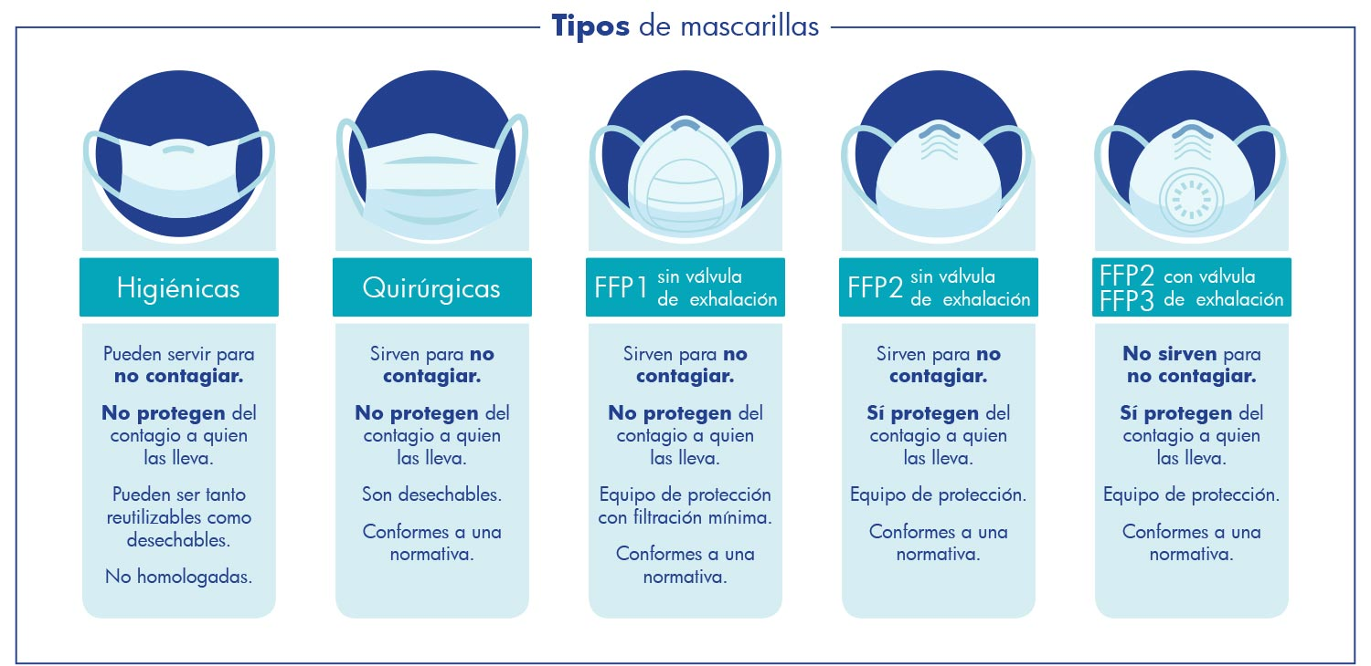
Tipos de mascarillas
Usa mascarillas homologadas

Slide 10
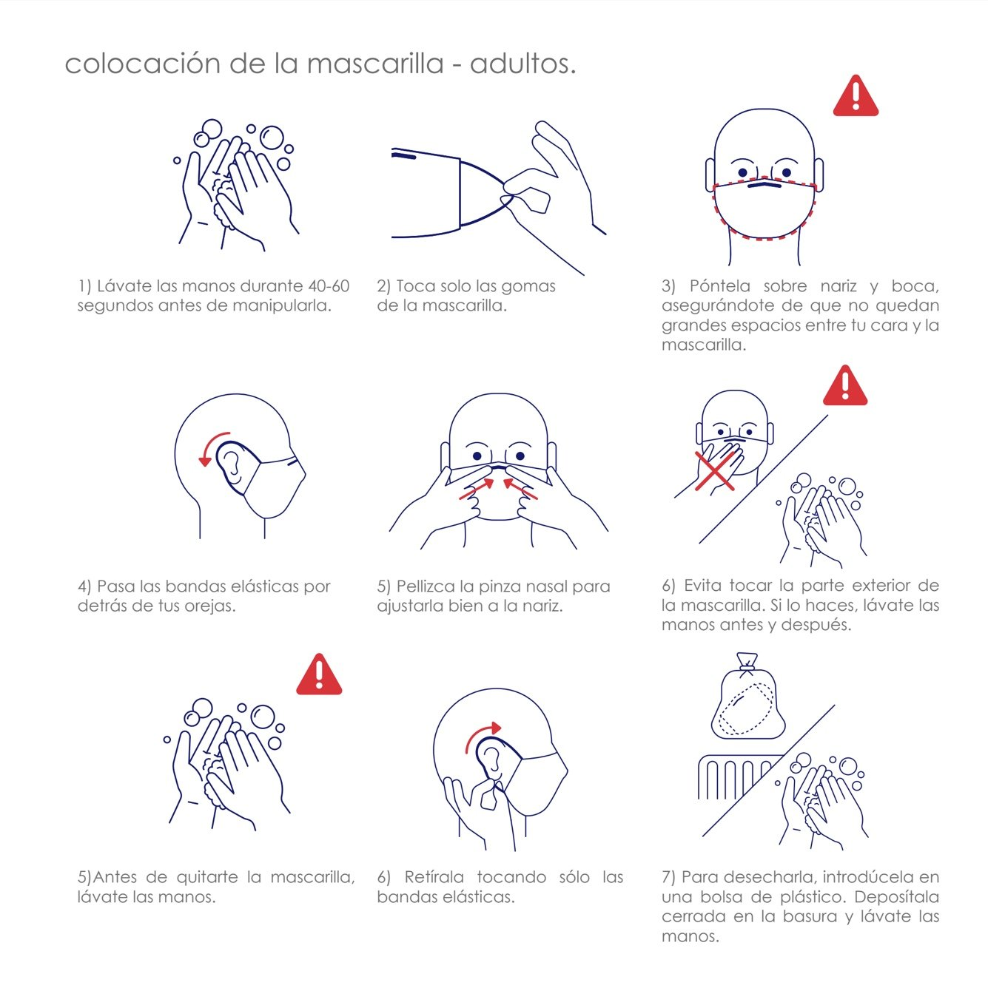
Colocación de mascarilla

Slide 11
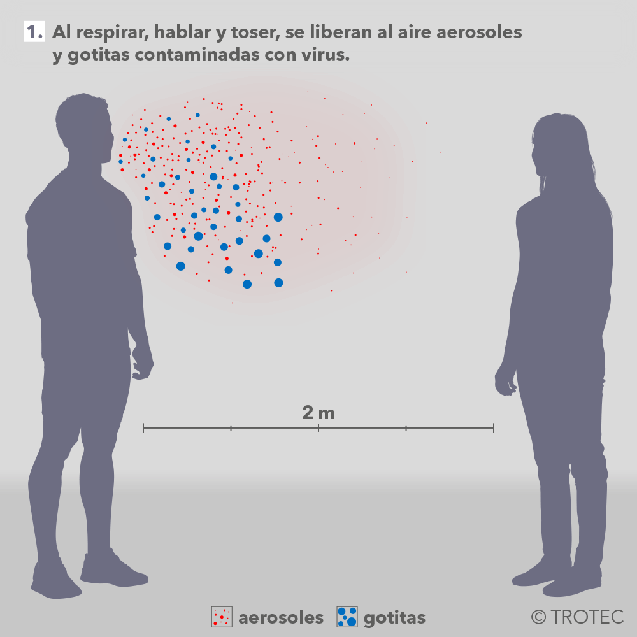
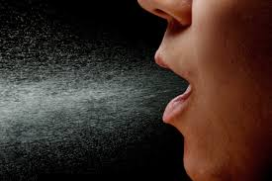
2. Guarda la distancia.
Al toser, hablar, gritar, cantar, etc., se emiten gotitas, que pueden alcanzar a otras personas.
Cuanta más distancia entre personas, mejor. Cuidado con la hora de la comida, recuerda que el patio, la cafetería o el bar no es “corona free”. Debes seguir manteniendo la distancia de seguridad.
¡Cuidado!
Cuanto más alto se hable, más gotitas se expulsan y mayor riesgo de transmisión del virus.

Slide 12
3. Ventila con aire exterior.
la ventilación en las aulas es muy importante. recuerda ventilar al menos en cada hora 15 minutos/h.
(10 mejor que 5 y 5 mejor que nada).
Si se disminuye el número de virus también disminuye el riesgo de contagio.

Slide 13
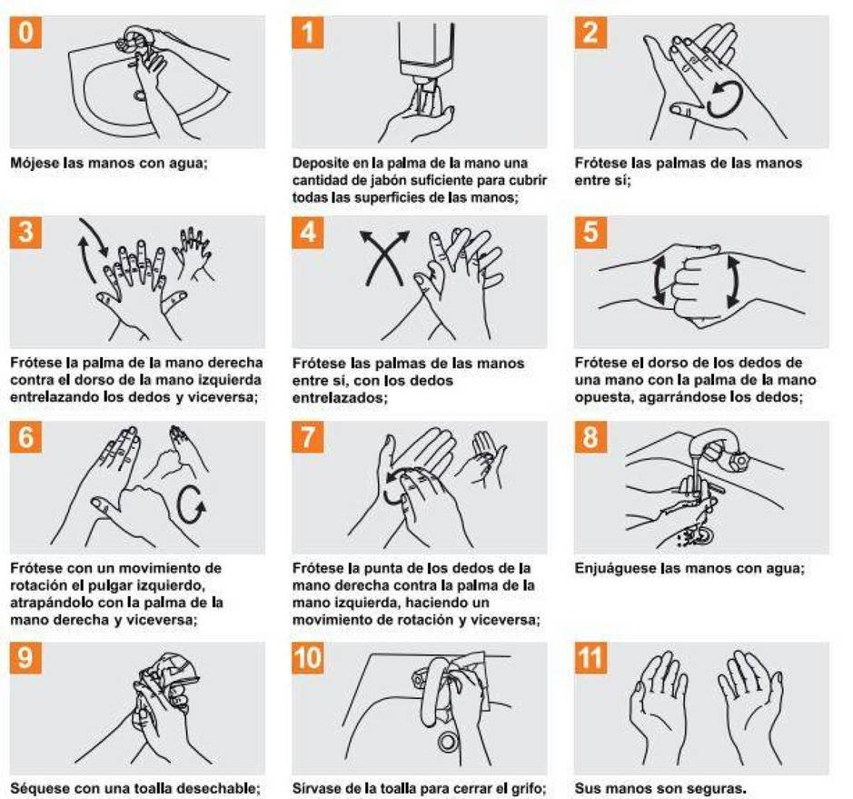
4. Lávate las manos a menudo.
Al lavarte las manos a menudo, o al usar un gel con alcohol, se inactiva el virus que tengas en las mismas.
Recuerda que cuantas menos cosas te pongas en las manos y muñecas (anillos, pulseras, piercing, etc.) mejor, pues el virus puede adherirse a ellas.
Evita también el maquillaje.
Siempre lávate bien, tanto las manos como las muñecas. Fíjate en el protocolo.

Slide 14
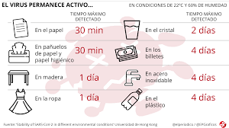
5. Limpia y desinfecta.
Para eliminar el virus limpia y desinfecta.
Puedes usar alcohol 70% para limpiar y desinfectar tu móvil, llaves, bolis, gafas, etc.

Slide 15
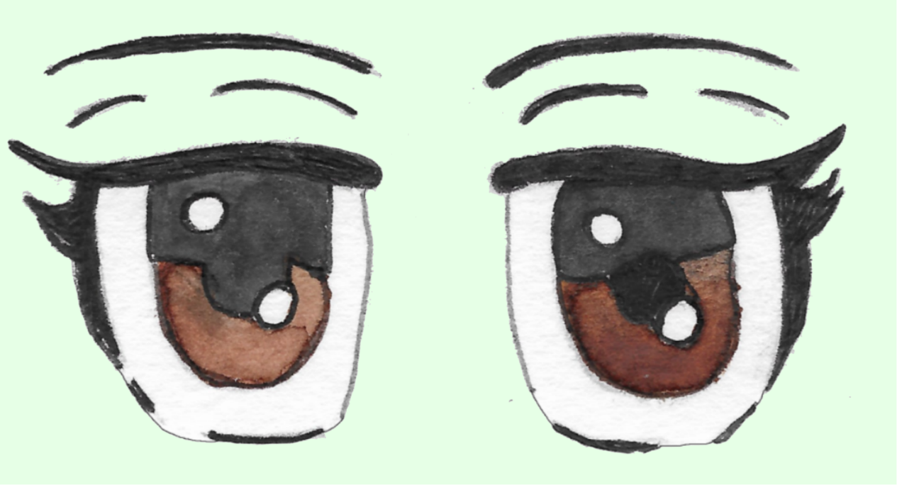
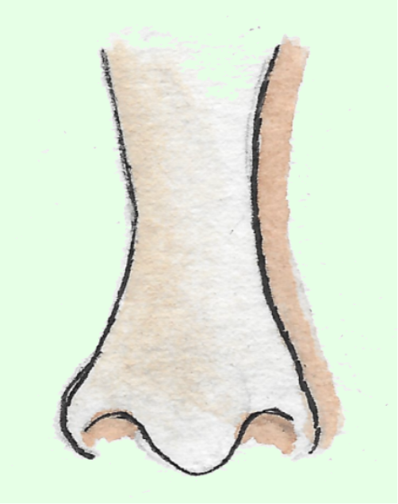
6. No toques tu cara ni la de los demás.
Las vías de entrada son: boca, ojos y nariz.
Las manos tocan muchas superficies que podrían contener el virus. Por eso el desinfectar las superficies antes de trabajar en ellas.
Si te tocas la cara sin haberte lavado bien las manos, puedes contagiarte. ¡¡CUIDADO!! lo hacemos muchas veces al cabo del día sin darnos cuenta.
Por igual motivo, tampoco debes tocar la cara a otras personas.

Slide 16
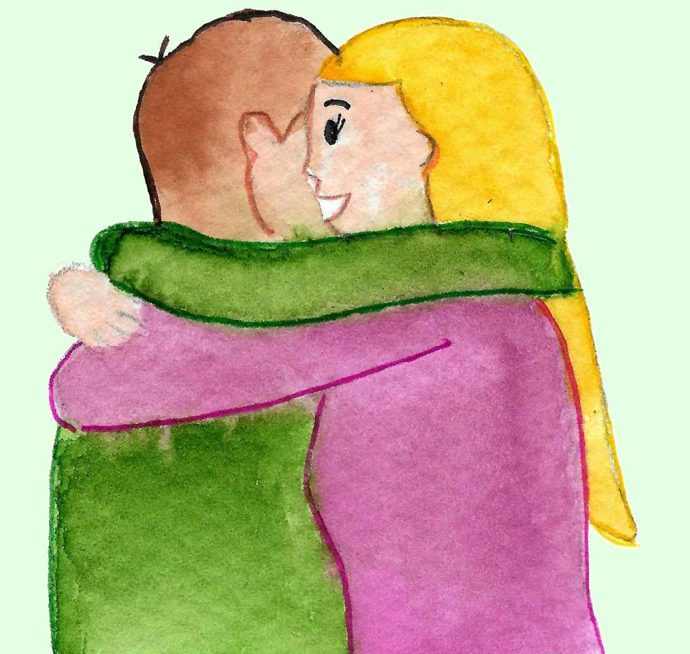
7. No des besos, manos ni abrazos.
Las manos y la ropa pueden estar contaminadas con el virus.
Además, al abrazar, también puedes contagiarte por gotitas expulsadas al hablar, gritar, etc., pues estás muy cerca de la otra persona.
Puede transmitirse por saliva.
Los besos pueden transmitir el virus por saliva o por tener que acercarse a la otra persona.

Slide 17
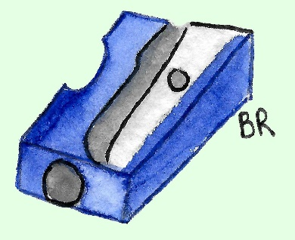
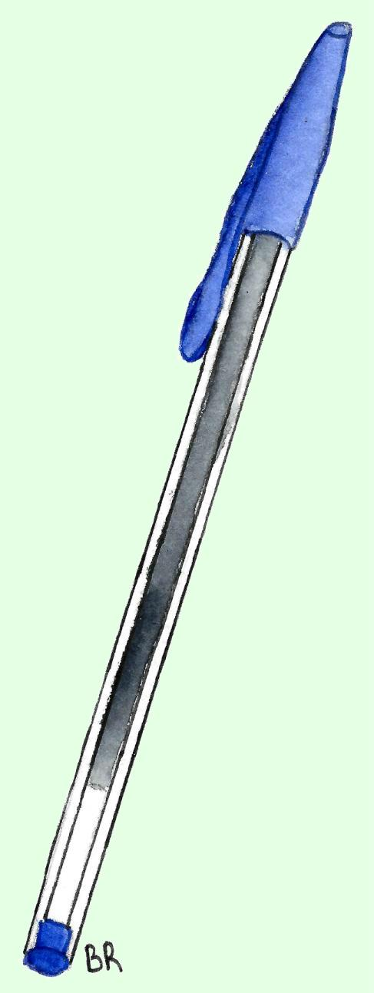
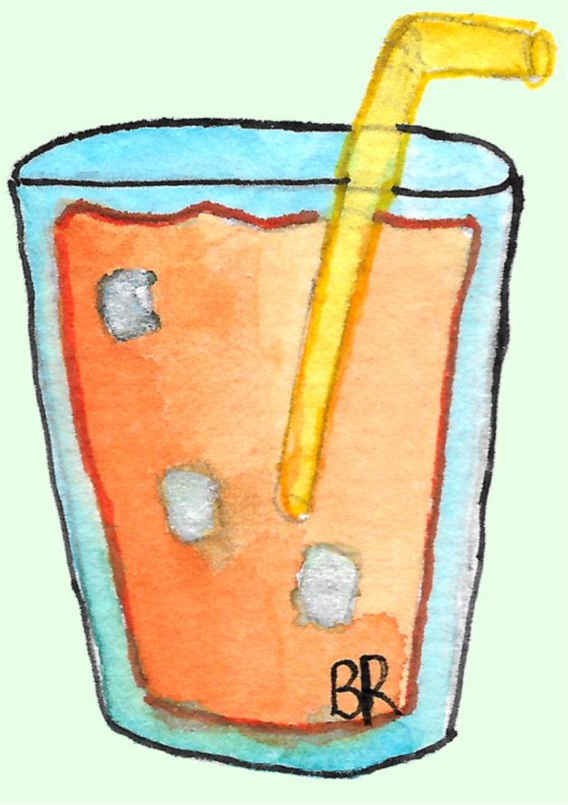
8. No compartas objetos, bebidas ni comidas.
Porque al hacerlo puedes también compartir el virus.
Los objetos y la comida pueden contaminarse por saliva o por contacto.

Slide 18
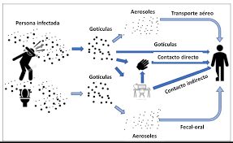
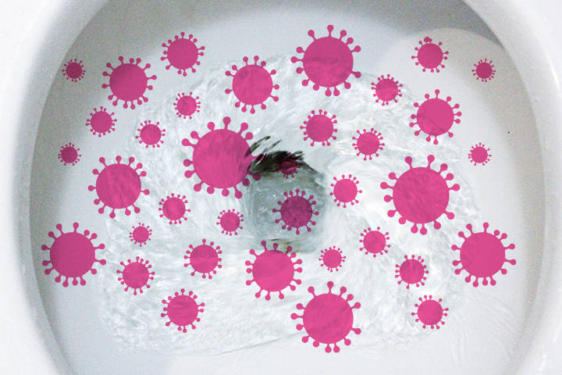
9. Usa siempre el baño asignado a tu curso
Porque al hacerlo limitas los usuarios del baño y reduces el número de contactos y por tanto el riesgo de ser contagiado y contagiar.

Slide 19
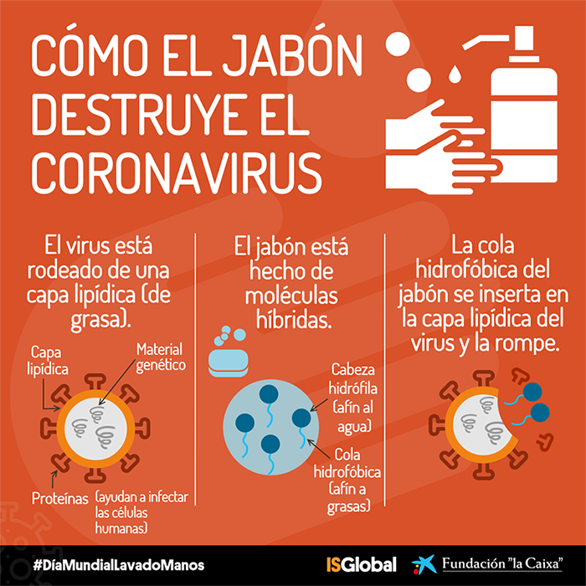
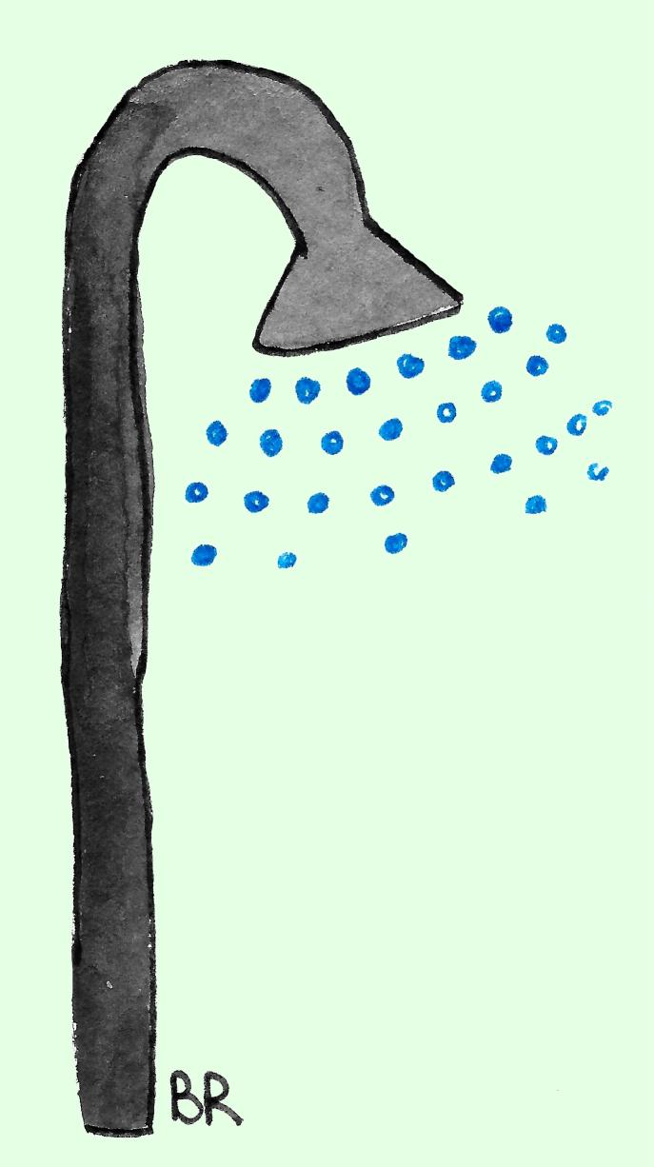
10. Al volver a casa, dúchate y cámbiate de ropa.
Porque eliminarás al virus si está en tu pelo, en tu ropa, etc.
Existen virucidas en el mercado que te ayudarán.

Slide 20
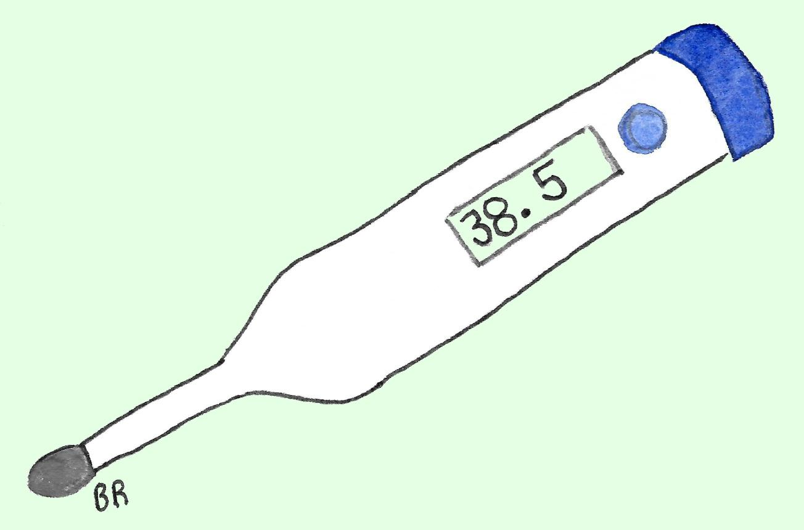
11. NO ACUDAS A CLASES SI TIENES SÍNTOMAS
Si presentas síntomas necesitas una valoración médica.
Si vas a clase, podrías contagiar a otras personas.
Debes quedarte en casa y llamar a tu médico o alguno de los teléfonos habilitados
900 40 00 61 - 955 54 50 60
Avisa al tutor si te encuentras con síntomas o das positivo covid para que lo comunique inmediatamente al coordinador covid.
Si no informas no se podrá realizar el estudio epidemiológico en el centro.
Sigue indicaciones del médico.
Recuerda, entre otros, son síntomas de COVID-19:
Fiebre.
Tos.
Sensación de falta de aire.
Dolor de garganta.
Dolor de cabeza.
Dolores musculares.
Diarrea.
Vómitos.
Pérdida del sentido del olfato o del sentido del gusto.
Si te aparecen síntomas estando en clase, avisa inmediatamente al profesor y ve a casa.

Slide 21
Si das positivo…
Comunícalo al centro a través del tutor (tendrás que justificar las ausencias).
Datos que debes incluir:
Nombre
Curso
Grupo
Último día que asististe a clase
Día del diagnóstico PCR +
Si tienes síntomas recuerda cuando empezaron . Haz una lista de con quien has estado sin guardar distancia de seguridad (1,5m) y/o sin mascarillas.
Los contactos estrechos deben guardar confinamiento y hacerles las pruebas. Probablemente el rastreador te pregunte también sobre ello.
Esta información la traslada el coordinador covid para que la enfermera de referencia tome las medidas pertinentes.

Slide 22
¡OJO! Podrías tener que estar en aislamiento
Al ser considerado contacto estrecho de un positivo covid.
Al dar positivo aunque no se tengan síntomas.
Si algún familiar presenta síntomas y ha estado en contacto estrecho con un positivo.
Si los profesionales sanitarios consideran que debes estar aislado/a, aunque no tengas síntomas, debes quedarte en casa y no salir para nada. Usa el sentido común…

Slide 26
Tráete a clase el Kit Covid….
Botella individual de agua
Mascarillas
Pañuelos de papel o ‘kleenex’
‘Tupper’ o bolsita hermética para el almuerzo
Desinfectante

Slide 27
Botella individual de agua: Las fuentes en el recreo estarán cortadas para evitar focos de contagio
Mascarillas: Se debe de llevar la mascarilla homologada en el centro en todo momento. Cuando se guarde debe de hacerse en una sobre, bolsita de papel o tela (material transpirable).
Las mascarillas usadas no pueden ir sueltas en la mochila o en el bolsillo, ni dejarla sobre la mesa o llevar en la muñeca, pueden ser un vehículo de contagio.
Las bolsas de plástico no son la mejor opción, puesto que el plástico no permite que transpire y pueden proliferar hongos y bacterias.

Slide 28
Incluye una mascarilla de repuesto, por si hay roturas o se contaminan. Las mascarillas limpias deberán ir en una funda cerrada y herméticas listas para su uso. Llevar estas mascarillas es responsabilidad de cada uno.
Especificaciones del tipo de mascarillas y uso: https://www.mscbs.gob.es/profesionales/saludPublica/ccayes/alertasActual/nCov/documentos/030520_GUIA_COMPRA_MASCARILLAS.pdf

Slide 29
Pañuelos de papel o ‘kleenex’: Son para taparse nariz y boca cuando no se lleve la mascarilla, en casos de ataques de tos o estornudos, a fin de no esparcir en espacios comunes o hacia los compañeros las gotículas que son potenciales portadoras del virus. Una vez utilizado desechar el pañuelo rápidamente en una papelera.
‘Tupper’ o bolsita hermética (para evitar contaminaciones) para el almuerzo

Slide 30
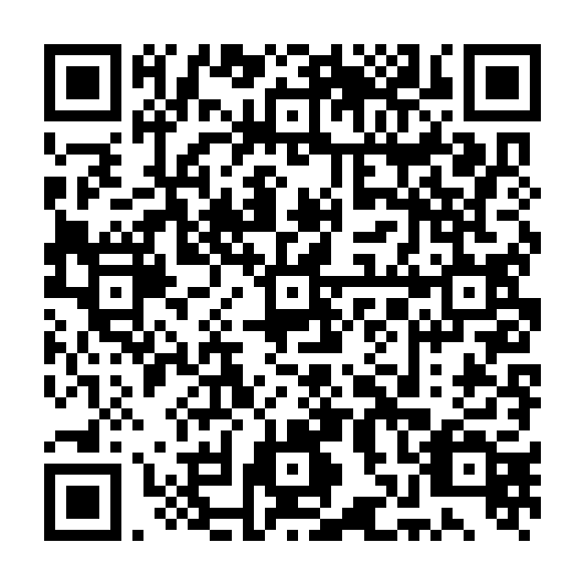
Decálogo de medidas preventivas básicas frente a COVID-19 en centros educativos
Gracias
Modificado por alumnado 2º PRP IES Zaidín Vergeles Octubre 2020
D. Gral. de Salud Pública. Unidad de Educación para la Salud. Extremadura, agosto-septiembre 2020.

Slide 31
Vídeos y material complementario de apoyo a esta presentación recomendado
Mascarillas. Vídeo sobre cómo ponerlas y quitarlas. En inglés (utilizable, especialmente, p. ej. en clases de lengua inglesa). Centro de Control de Enfermedades de Europa (ECDC). En: https://www.youtube.com/watch?v=vKbVV9NFp8E&feature=youtu.be
Lavado de manos. Vídeo protagonizado por un niño. Deberá insistirse en el lavado de las muñecas, además de las manos. Ministerio de Sanidad. En: https://youtu.be/jPqlHzfrl8k
Más material e información en: https://saludextremadura.ses.es/web/detalle-contenido-estructurado?content=coronavirus-este-virus-lo-paramos-unidos
Esta dispositiva no deberá ser visible a la hora de llevar a cabo la presentación.

Slide 32
Autores
Decálogo de medidas preventivas básicas frente a COVID-19 en centros educativos
Esta dispositiva no deberá ser visible a la hora de llevar a cabo la presentación.
Eulalio Ruiz Muñoz. Médico especialista en Medicina Familiar y Comunitaria. D. Estudios Avanzados en Medicina Preventiva y Salud Pública. Máster en Salud Pública. Máster en Sociedad de la Información y del Conocimiento. Diplomado en Sanidad. Experto Universitario en Promoción y Educación para la Salud. Mención de la OMS por su trabajo en Programas Vacunales, Copenhague 2002. Premio Estrategia NAOS a la promoción de una alimentación saludable en el ámbito escolar 2012. Premio de la Real Academia Nacional de Medicina al trabajo en Vacunas, enero 2013. Unidad de Educación para la Salud. Dirección General de Salud Pública. Servicio Extremeño de Salud (SES). Consejería de Sanidad y Políticas Sociales. Junta de Extremadura. Mérida. Contacto: eulalio.ruiz@salud-juntaex.es
N. Belén Ruiz Iglesias. Aporta las imágenes (la técnica utilizada ha sido acuarela + perfilado por rotulador). Estudiante E.S.O. Badajoz.
D. Gral. de Salud Pública. Unidad de Educación para la Salud. Extremadura, agosto-septiembre 2020.

Slide 33
Notas
Decálogo de medidas preventivas básicas frente a COVID-19 en centros educativos
Esta dispositiva no deberá ser visible a la hora de llevar a cabo la presentación.
Esta presentación puede usarse libremente, total o parcialmente, siempre que se conserve en cada diapositiva esta referencia a su origen: “Servicio Extremeño de Salud. D. Gral. de Salud Pública. Unidad de Educación para la Salud.”
Está pensada para facilitar las actividades de Educación para la Salud frente a COVID-19, de forma que pueda explicarse con brevedad al alumnado las medidas preventivas básicas generales frente a la transmisión del coronavirus SARS-CoV-2.
Está en soporte abierto para que sea fácilmente modificable y, en definitiva, adaptable al grupo de alumnos/as con el que se va a trabajar, pudiéndose aumentar o disminuir la dificultad o extensión de la misma.
Se apoya en la evidencia científica más actual (a fecha 31.08.2020), que podría cambiar o matizarse a la luz de nuevos estudios científicos.
Estas notas no deberían ser visibles a la hora de llevar a cabo la presentación.
Para la utilización de cualquier dibujo que contiene la presentación en otros soportes, materiales o fines diferentes a la propia presentación, deberá solicitarse autorización a eulalio.ruiz@salud-juntaex.es
Hay abundante información complementaria en la web específica de Extremadura sobre coronavirus SARS-CoV-2 y COVID-19 en: https://saludextremadura.ses.es/web/detalle-contenido-estructurado?content=coronavirus-este-virus-lo-paramos-unidos
D. Gral. de Salud Pública. Unidad de Educación para la Salud. Extremadura, agosto-septiembre 2020.

